Slide 1
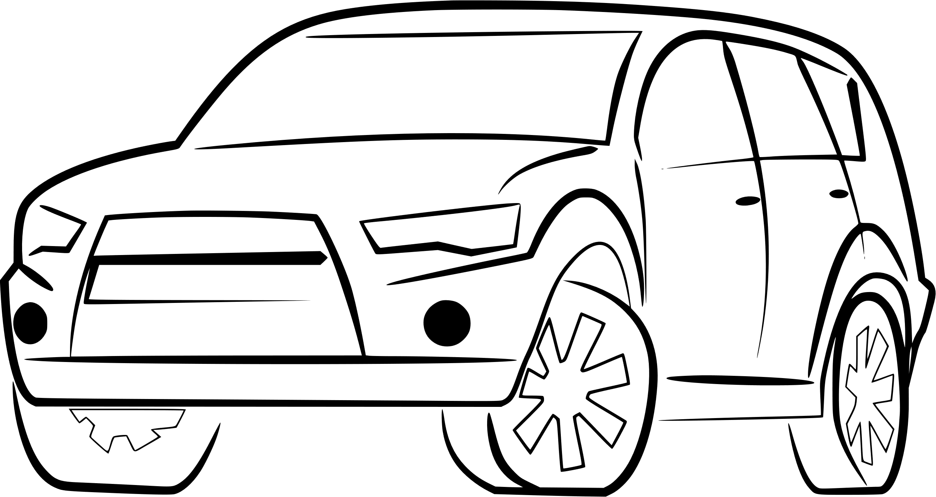
스마트 교통
-실시간 주차 시스템에 대하여-
5조 차준민 최우연 최윤우 허이레

Slide 2
스마트 교통을 이루는 4가지
1.지능형 교통 체계
2.모빌리티
3.AI기반 지능형 신호제어
4.버스 대중교통 정보

Slide 3
기존 주차의 문제점!
비효율 적인 주차 공간 찾기
불법 주정 차 및 2차 사고 유발
출차 및 정체 및 대기 시간 발생

Slide 4
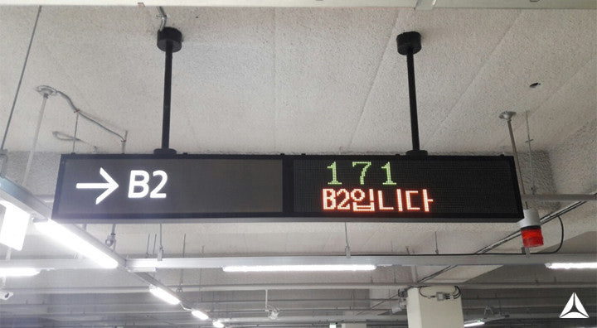
지능형 교통 체계- 실시간 주차 시스템
-실시간 주차 시스템-
1. 주차장의 빈자리 상태를 센서와 카메라
로 실시간 감지하여 운전자에게
스마트폰 앱이나 전광판으로
빈자리 위치와 남은 대수를 바로
알려주는 스마트 교통 서비스다
2. 주차장의 빈자리를 찾아다니는 수고를
줄여, 한 번에 주차장에 현 자리 현황을
확인하게 하여 쉽고 빠른 주차를 만들게
한다.

Slide 5
실시간 주차 시스템의 작동 원리 및
시나리오
작동원리
센서에서 빛을 내보내어 평소보다 더 빨리 빛이 돌아오는 경우자리에 자동차가 주차되어있는것으로 판단한다
시나리오
미래에는 각 자동차마다 다른 추천 자리를 표시하여 하나의 주차자리에 몰리는 현상을 방지할 것이라고 예측된다

Slide 6
질문받겠습니다^^

Slide 7
감사합니다 땡큐:)
아리가토 고자이마스
쉐쉐

